Slide 1

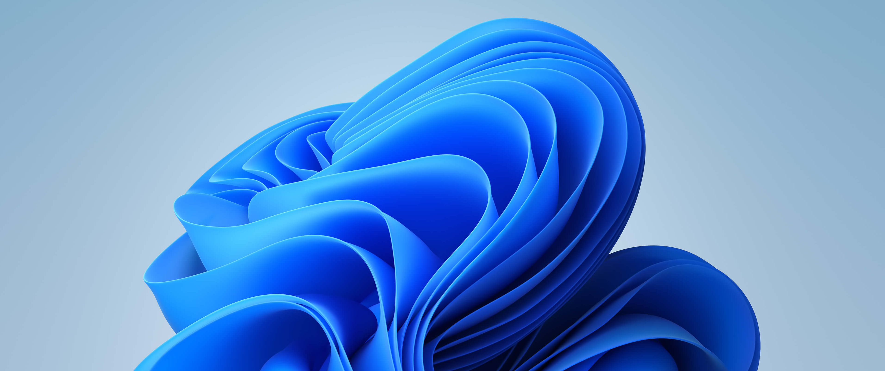
Операционна система
Потребителски интерфейс
Проект "Отворено учебно съдържание по програмиране и ИТ", СофтУни Фондация
Компютърно моделиране и ИТ
https://github.com/BG-IT-Edu
6 клас

Slide 2

Съдържание
͏Операционна система
Персонализиране на потребителски интерфейс
2
Notes:
2

Slide 3
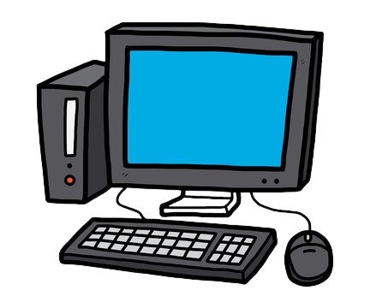
͏Операционна система
Основни функции

Slide 4
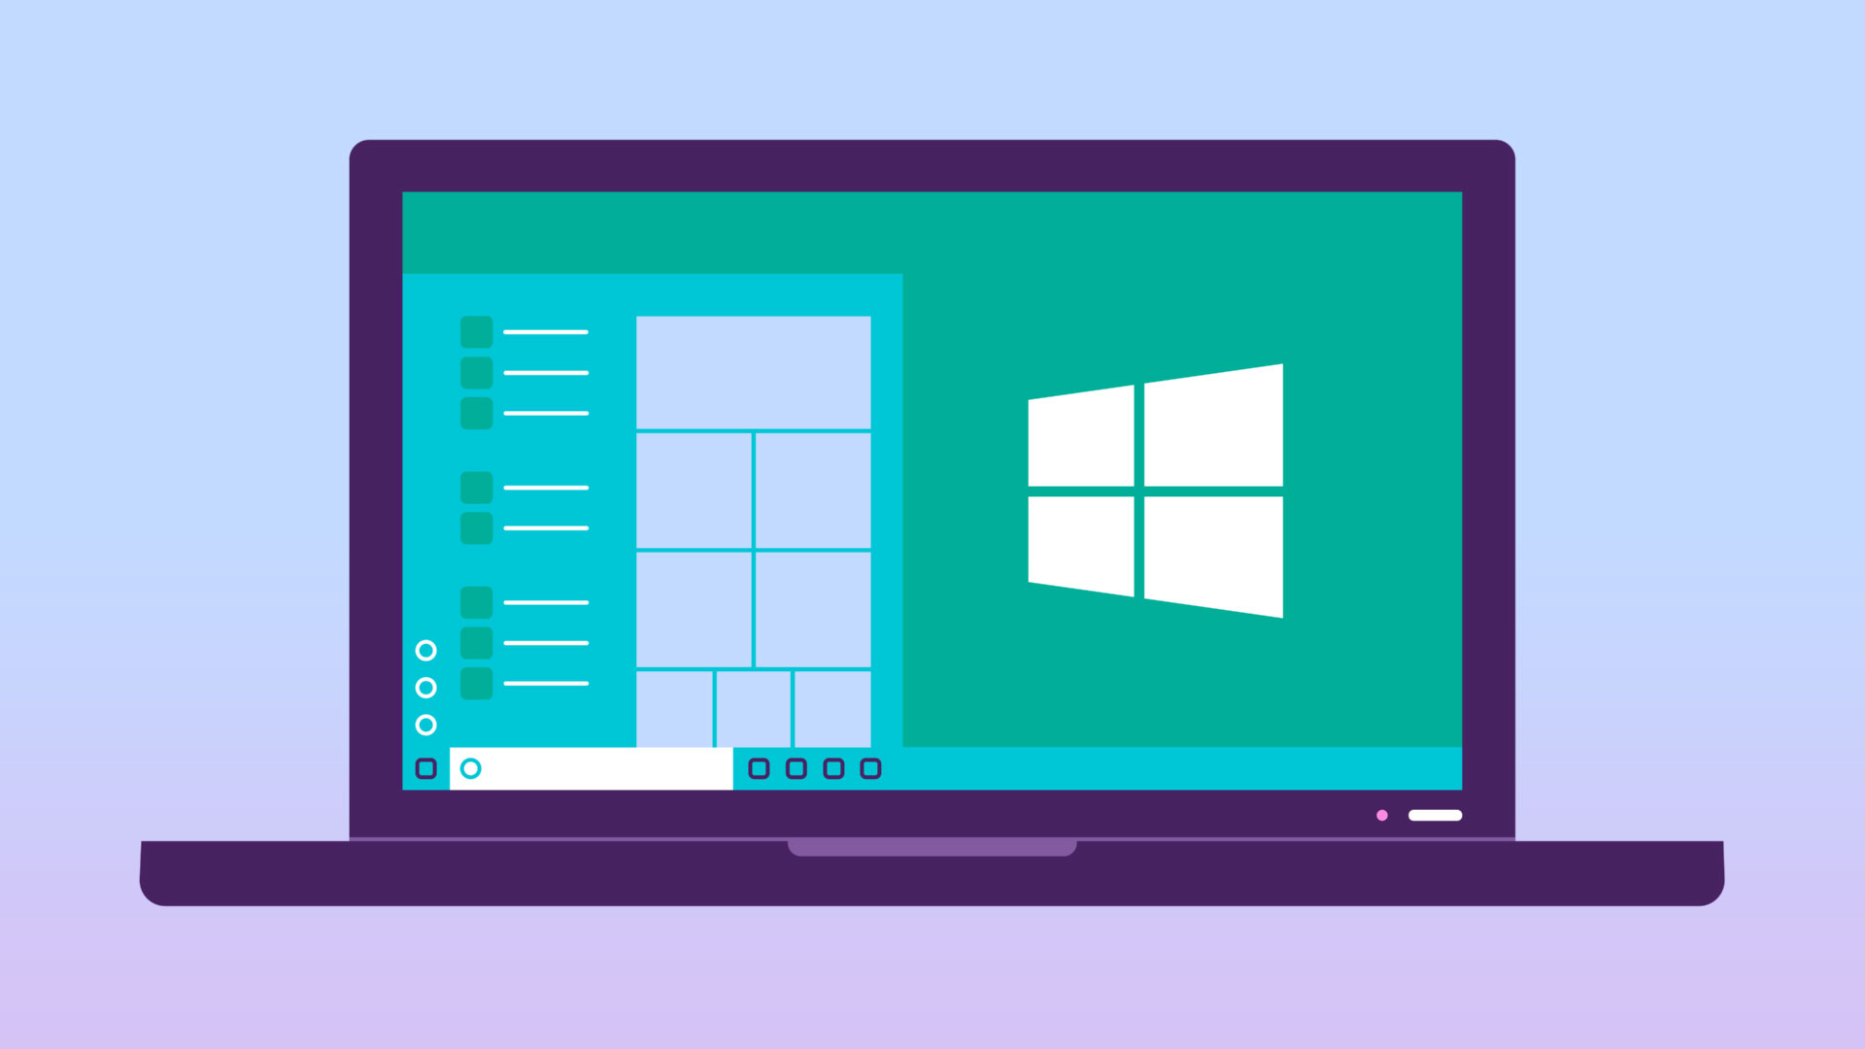
Какво е операционна система?
͏Операционна система (ОС) – набор от програми за управление на компютърната система
Действа като посредник между хардуерните компоненти на компютъра и софтуерните приложения

Slide 5
Основни функции на ОС
Операционната система има няколко основни функции:
Осигурява среда и възможност за изпълнение на софтуерни приложния от компютъра
Управлява и разпределя използването на процесора и паметта от различните приложения
Позволява на човек да управлява компютъра чрез потребителския интерфейс
Управлява работата на периферните устройства
Клавиатура, мишка, монитор, скенер, принтер и др.

Slide 6
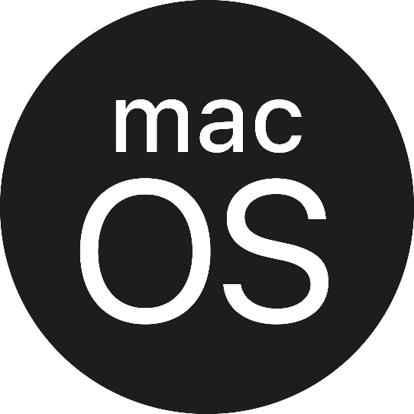
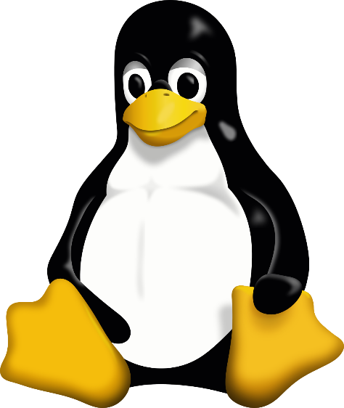
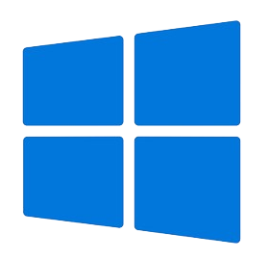
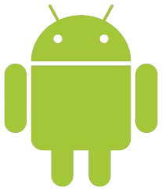
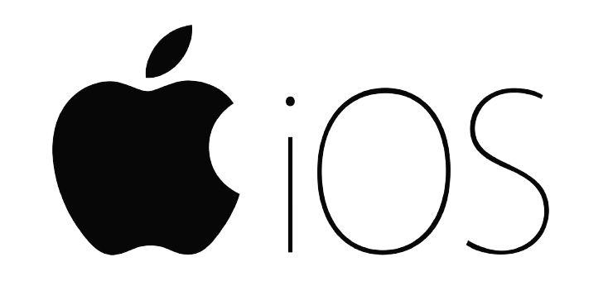
Най-известните ОС
Едни от най-известните ОС са:
Microsoft Windows
Linux
macOS
iOS
Android

Slide 7

Персонализиране на потребителски интерфейс

Slide 8
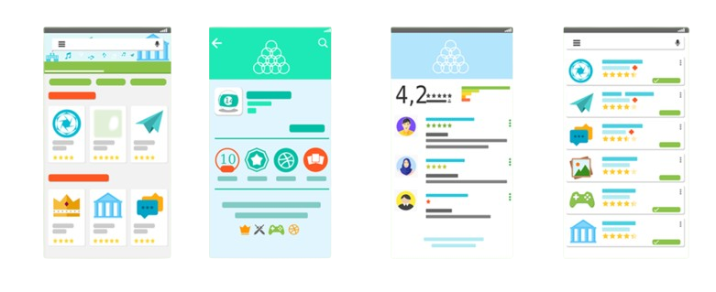
Какво е потребителски интерфейс?
͏Потребителски интерфейс (ПИ) – програмните средства, с помощта на които потребителят общува с компютърната система

Slide 9
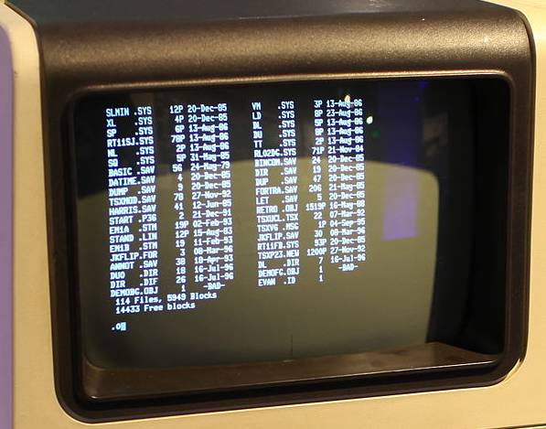
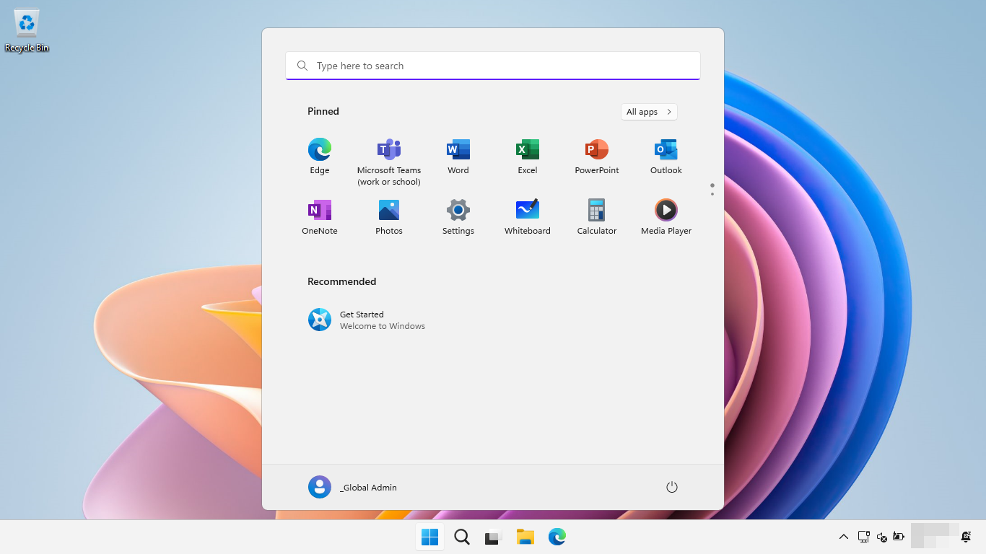
Потребителски интерфейс
Интерфейсът може да бъде:
͏Буквено-цифров – писане на команди
͏Графичен – използване на видими обекти на екрана с помощта на клавиатура, мишка и др.

Slide 10
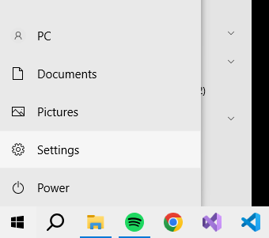
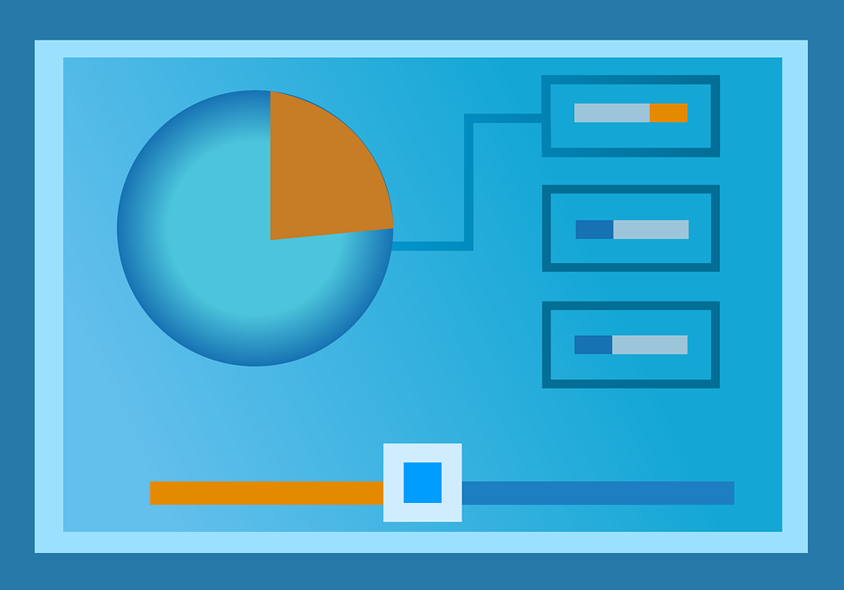
Персонализиране на ПИ
Персонализирането и настройването на ПИ на ОС, допълнителни устройства, помощни програми и др., се извършва в Настройки (Settings)
Настройките могат да се стартират от:
Start менюто
Control Panel
TODO: change image

Slide 11

Промяна на изгледа на Taskbar

Slide 12
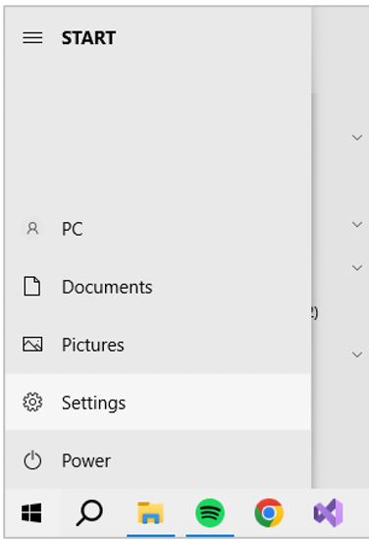
Промяна на изгледа на Taskbar
Отваряме настройките през Start менюто

Slide 13
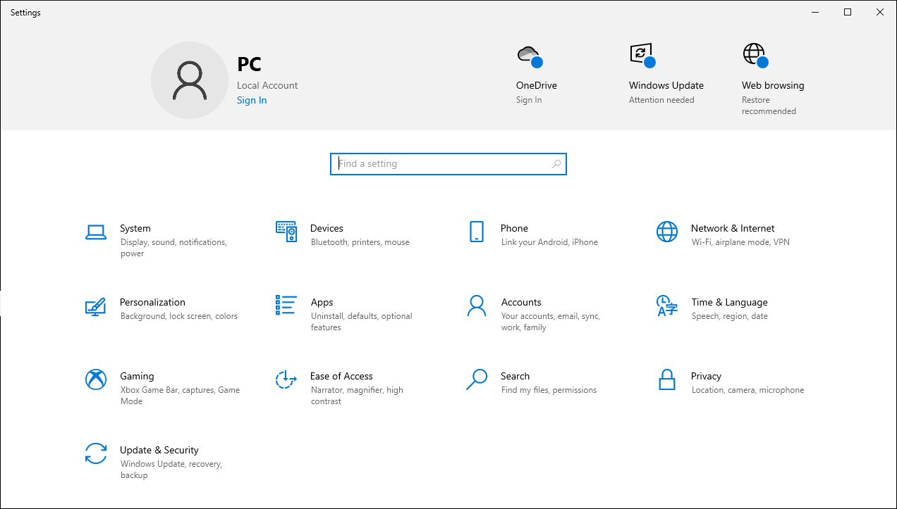
Промяна на изгледа на Taskbar
Избираме Personalization

Slide 14
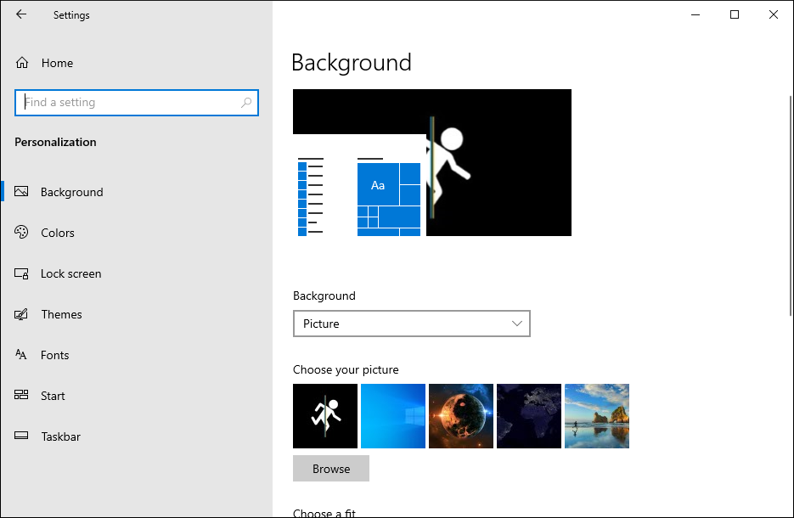
Промяна на изгледа на Taskbar
За да променим Taskbar-а, избираме менюто Taskbar
Оттук може да персонализираме различни неща на нашия компютър (Шрифт, теми, цветове и т.н.)

Slide 15
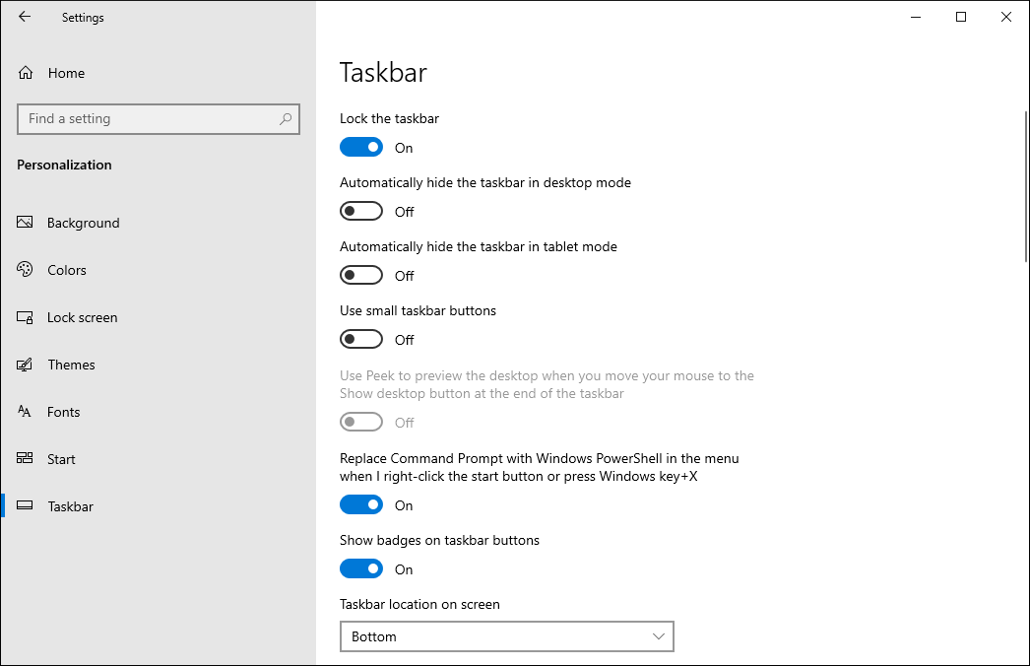
Промяна на изгледа на Taskbar
Има много различни опции за персонализиране на Taskbar-а
Ние ще променим локацията му на екрана

Slide 16
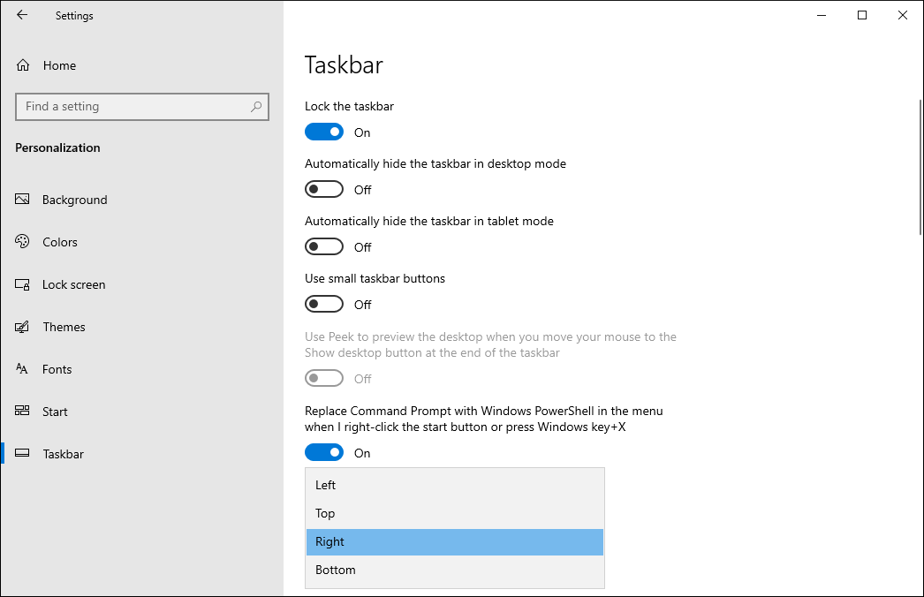
Промяна на изгледа на Taskbar

Slide 17
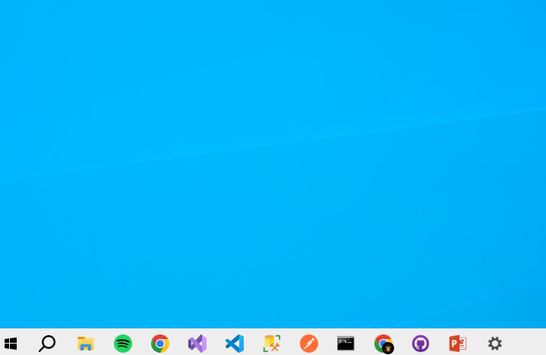
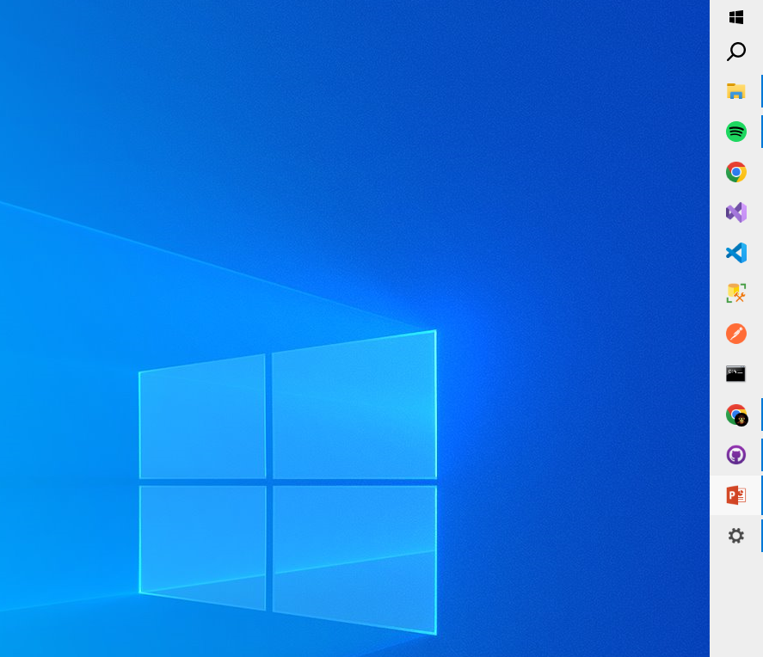
Промяна на изгледа на Taskbar
Bottom:
Right:

Slide 18


Добавяне и премахване на програма от Taskbar

Slide 19
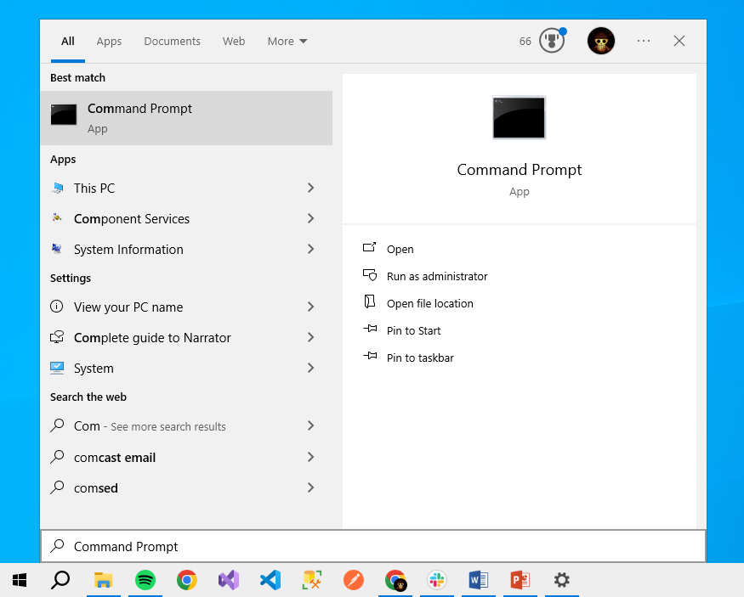
Добавяне на програма в Taskbar
Оттук може и да добавим програмата в стартовото меню
Отворяме Search bar-a и пишем името на програмата, която искаме да добавим на Taskbar
Избираме
[Pin to taskbar]

Slide 20
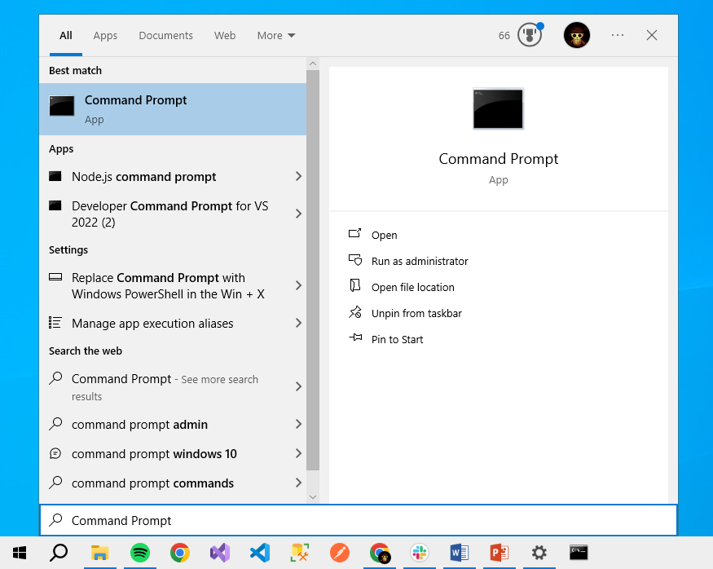
Премахване на програма от Taskbar
По същия начин намираме програмата, която искаме да премахнем от Taskbar-а
Избираме
[Unpin from taskbar]

Slide 21
Какво научихме днес?
…
…
…
Операционна система– набор от програми за, които управляват КС
Microsoft Windows, Linux, macOS, iOS, Android
͏Потребителски интерфейс – програмните средства, с помощта на които потребителят общува с КС
Интерфейсът може да бъде:
͏Буквено-цифров
Графичен

Slide 22
Въпроси?
Проект "Отворено учебно съдържание по програмиране и ИТ", СофтУни Фондация (лиценз CC-BY-NC-SA)
Notes:
22

Slide 23


Лиценз
Този курс (презентации, примери, демонстрационен код, упражнения, домашни, видео и други активи) представлява свободно учебно съдържание и се разпространява под свободен лиценз CC-BY-NC-SA
Проект "Отворено учебно съдържание по програмиране и ИТ" към Фондация "Софтуерен университет":
https://github.com/BG-IT-Edu
Notes:
23

